Slide 1

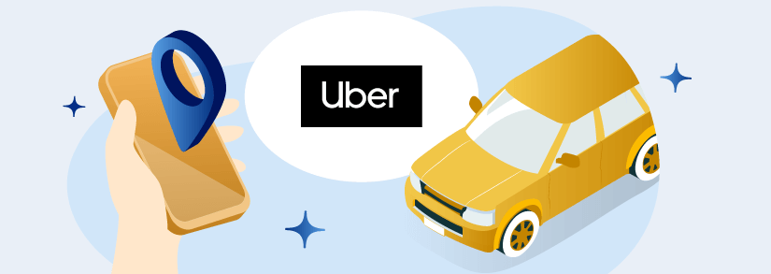



EQUIPO 3
Barcenas Avelar Jorge Octavio
Brito Segura Angel
Fernández Sánchez Lucía Victoria
SEMESTRE: 2022-2
Grupo: 02
Asignatura: Cómputo Móvil
Tarea 4
Profesor: Ing. Marduk Pérez de Lara Domínguez
Fecha: Mayo 6, 2022

Slide 2

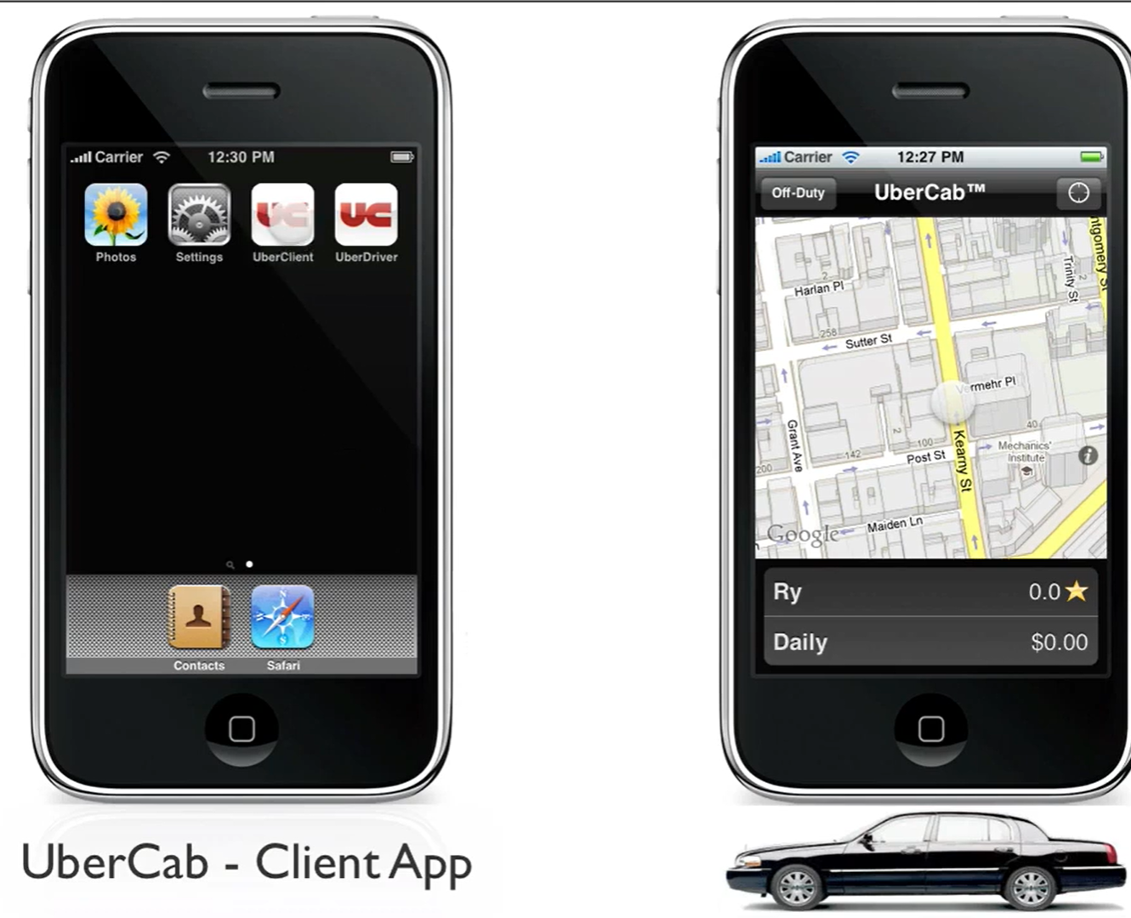
Inicios
Fundada en Marzo de 2009 (San Francisco, USA)
UberCab, primera versión de la app
Desarrolladores: Garrett Camp, Oscar Salazar y Conrad Whelan
Alternativa a los sistemas de transporte tradicionales

Slide 3

Innovaciones en una misma plataforma: movilidad, entrega de comida y artículos a domicilio
Está dirigida al sector de servicios y transportes
Registro en tiendas de aplicaciones: Uber Technologies, Inc.
No cuenta con patente alguna

Slide 4
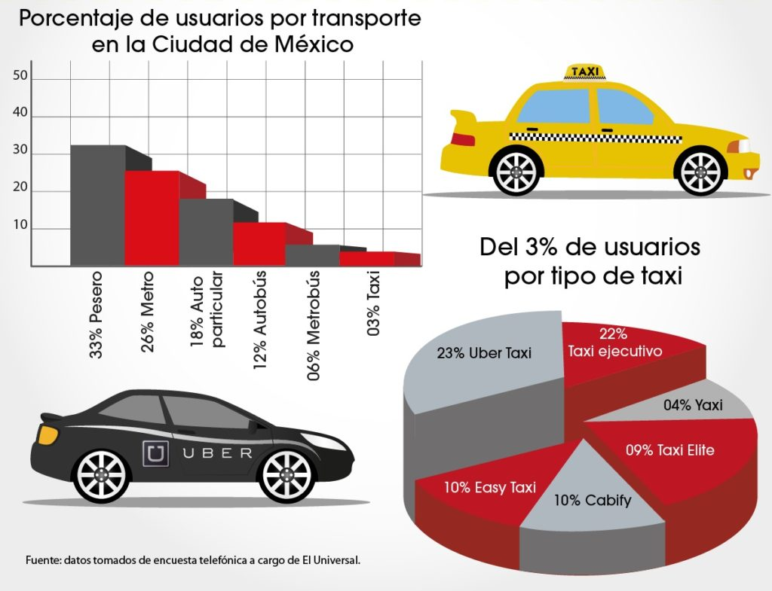
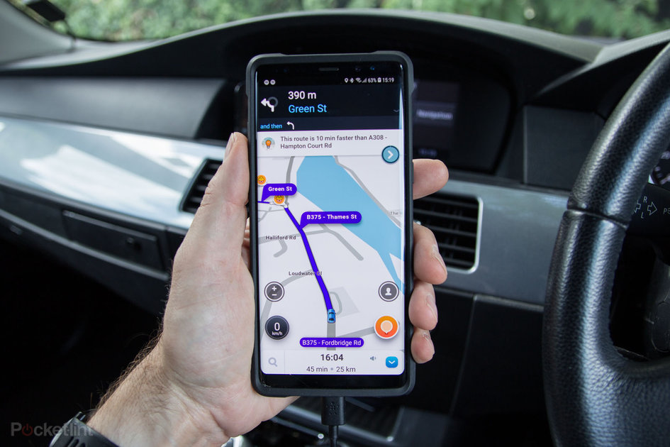

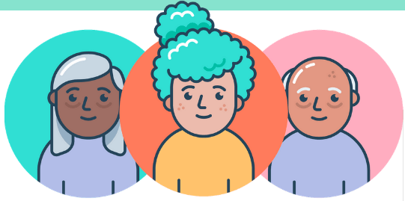
Servicios y transportes
Ubicación en tiempo real con GPS
Público objetivo: personas mayores a 15 años, con smartphone y tarjeta bancaria
Tarifa estimada

Slide 5
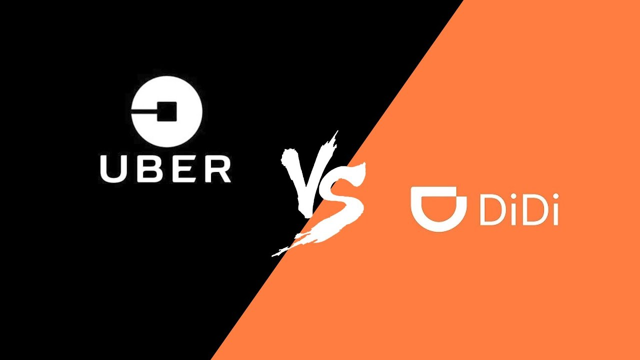
Competencia:

Slide 6
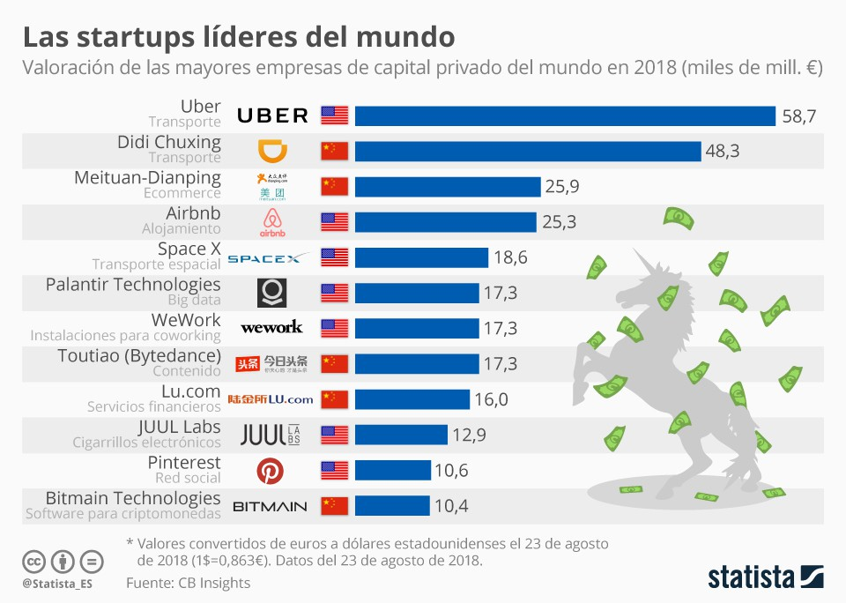
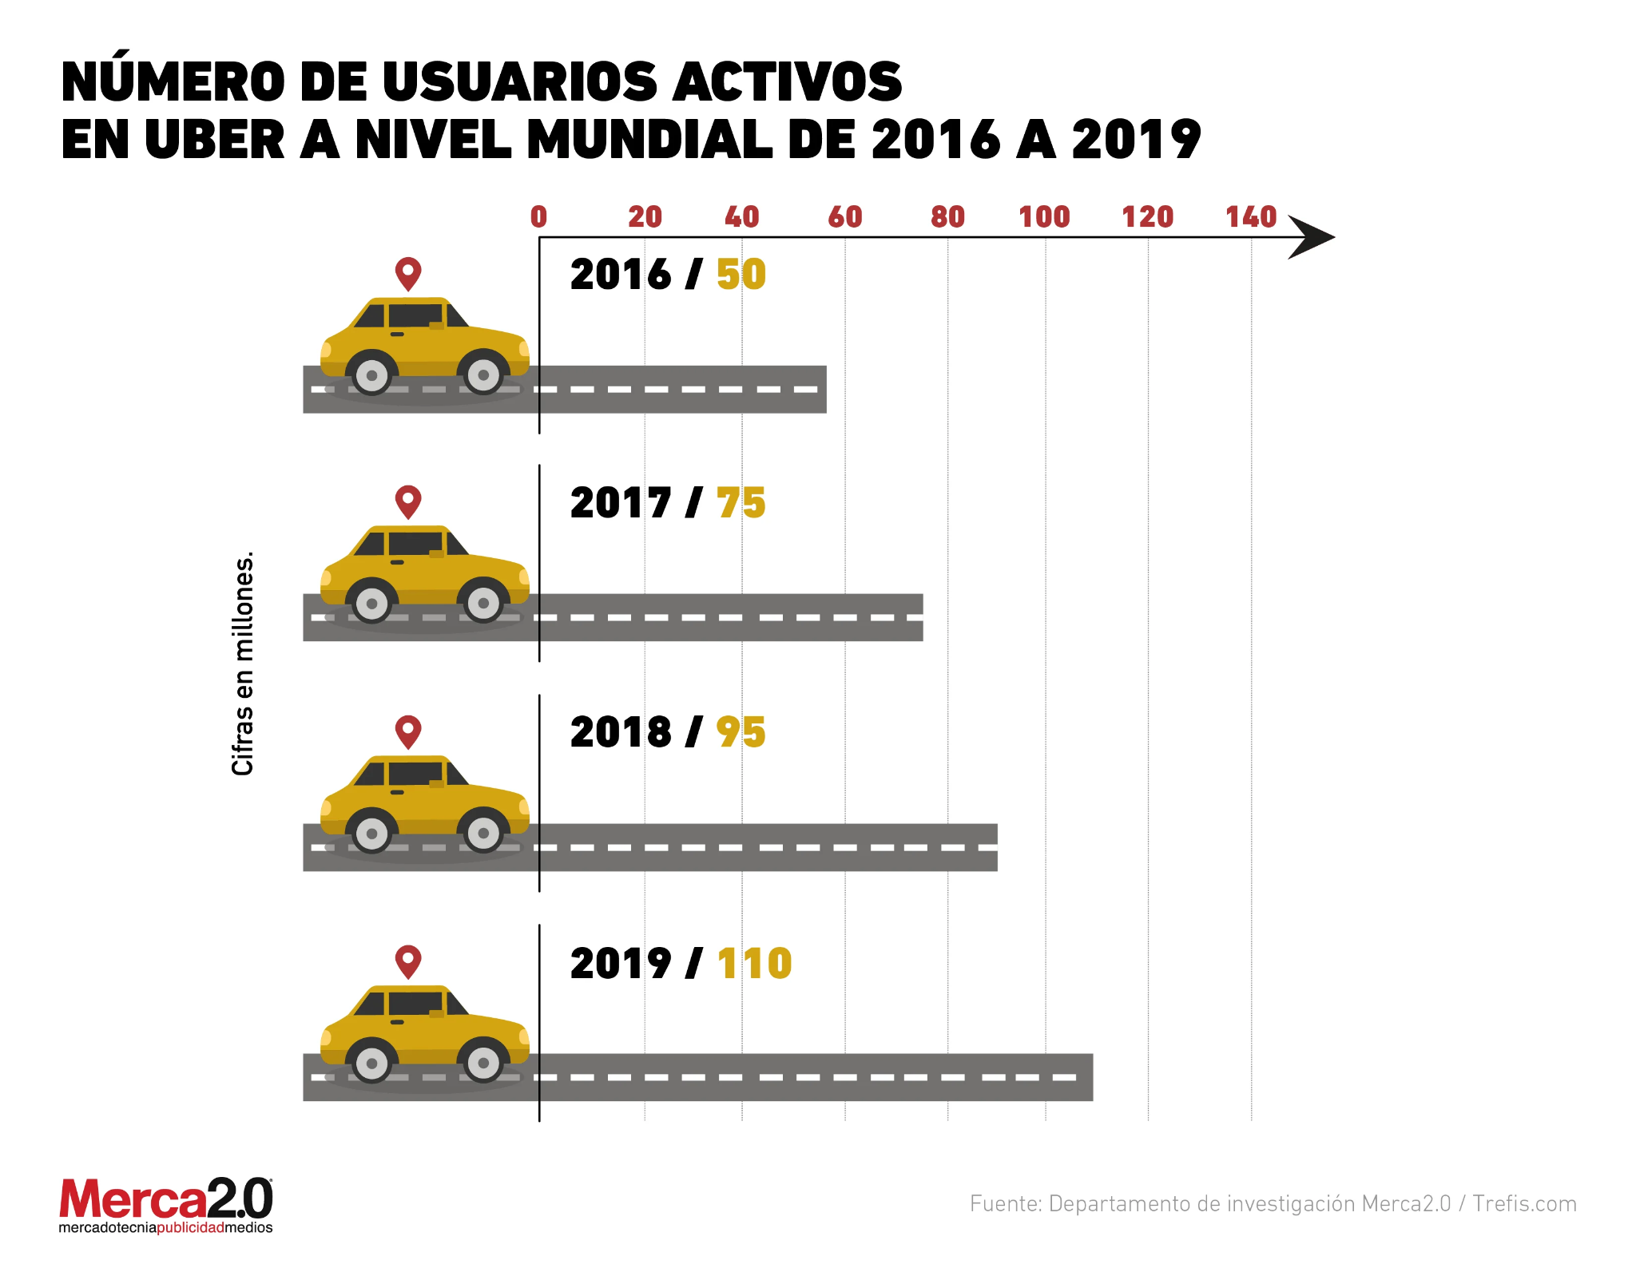
Estadísticas

Slide 7
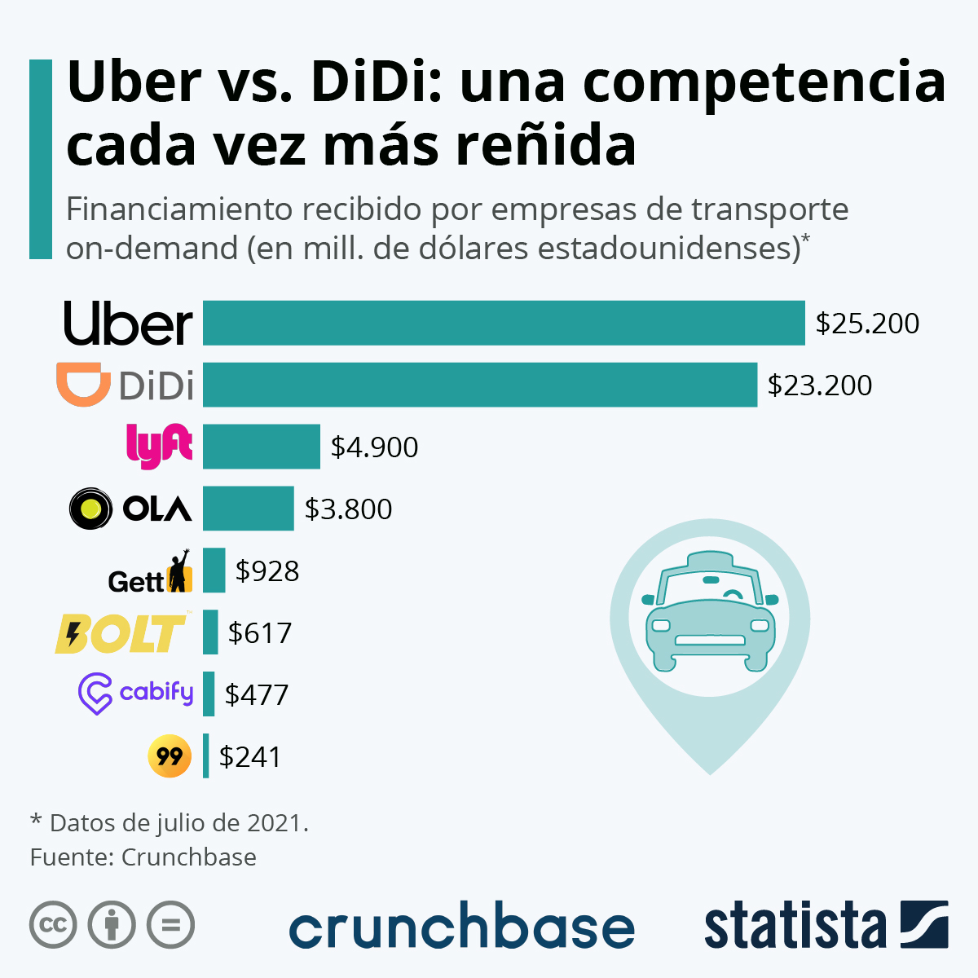
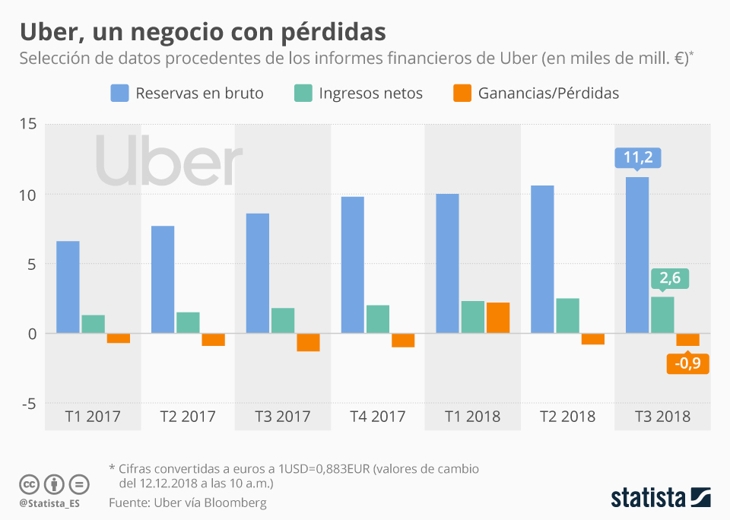
Estadísticas

Slide 8
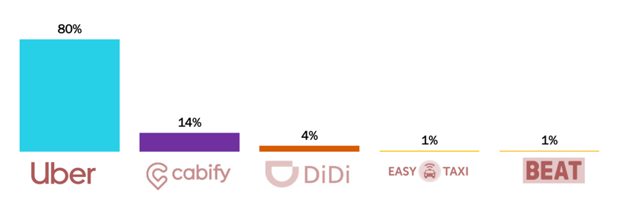
Estadísticas (México)
Preferencias en 2019

Slide 9

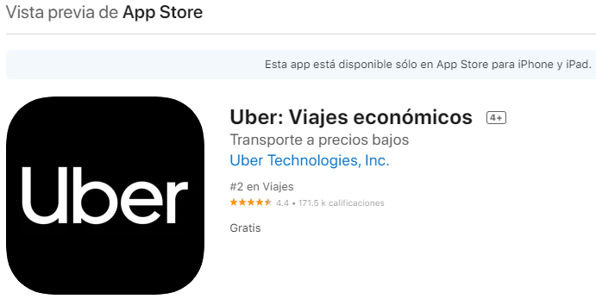
Tiendas de aplicaciones
En Play Store: versión 4.419.10001
En App Store: versión 3.508.10002

Slide 10
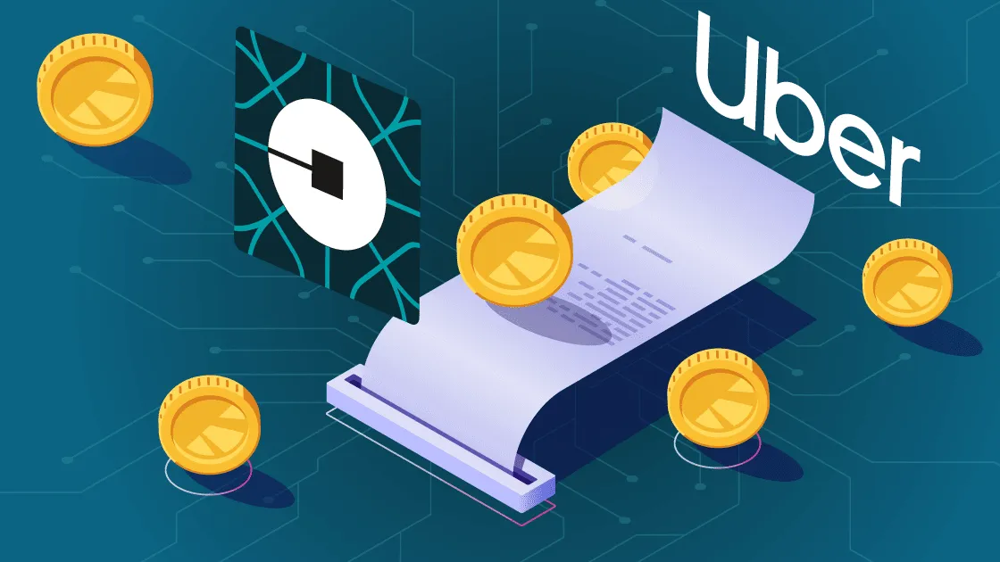
FODA
Fortalezas | Oportunidades
- Reconocimiento de marca global - Bajos costos operativos - Naturaleza adaptativa - Modelo de negocio centrado en el cliente | - Responsabilidad y desempeño - Tecnología sin conductor
Debilidades | Amenazas
- Seguridad del usuario (pasajero/conductor) - Desigualdad de género - Regulaciones | - Competencia - Retención de clientes y empleados - Pérdidas sustanciales

Slide 11


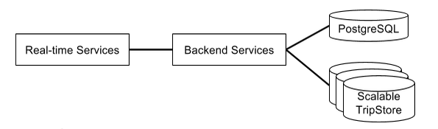


Infraestructura
Almacenamiento de información

Slide 12
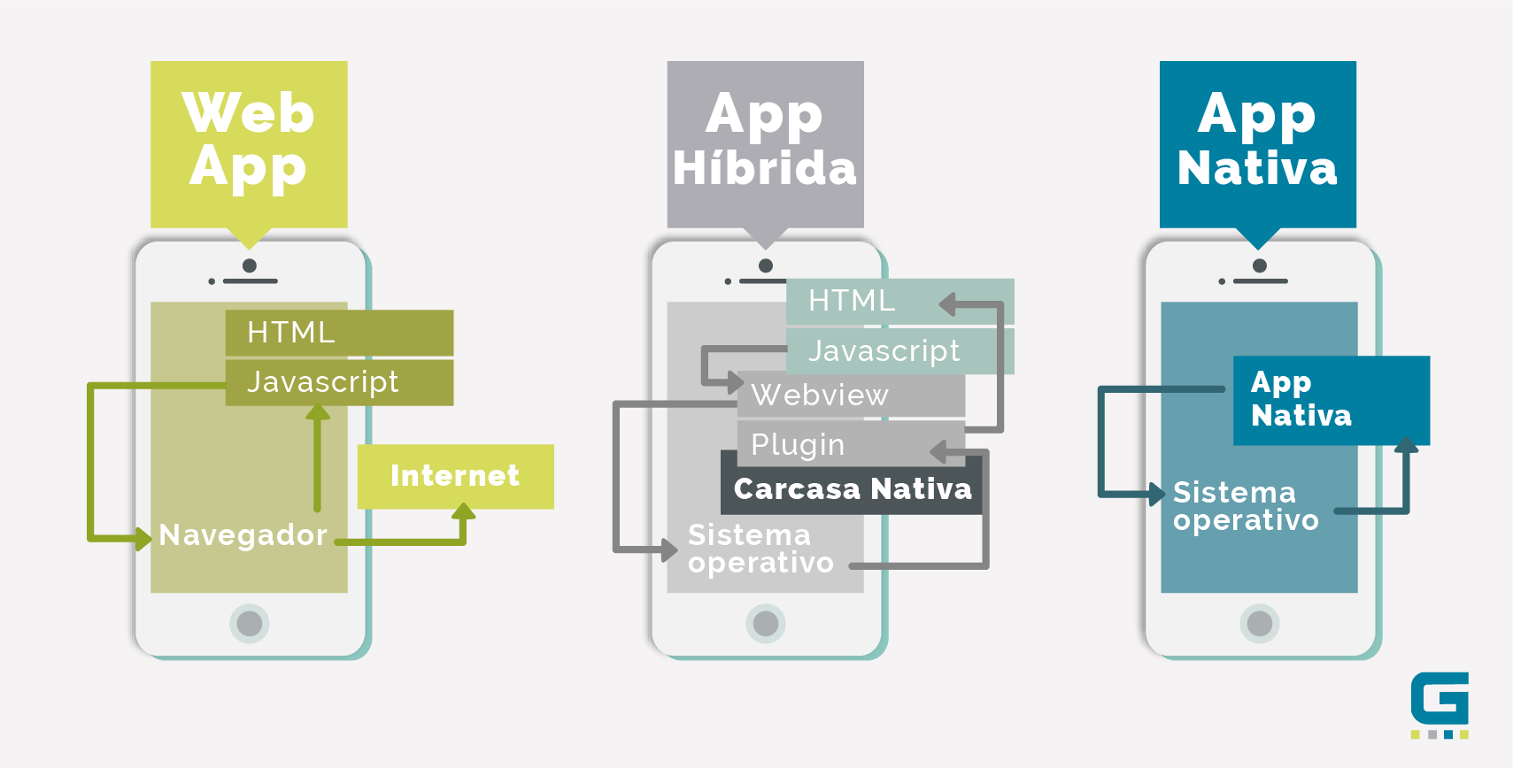
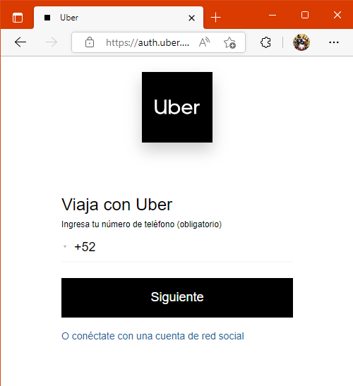
Metodología de desarrollo

Slide 13






Lenguajes de Programación

Slide 14
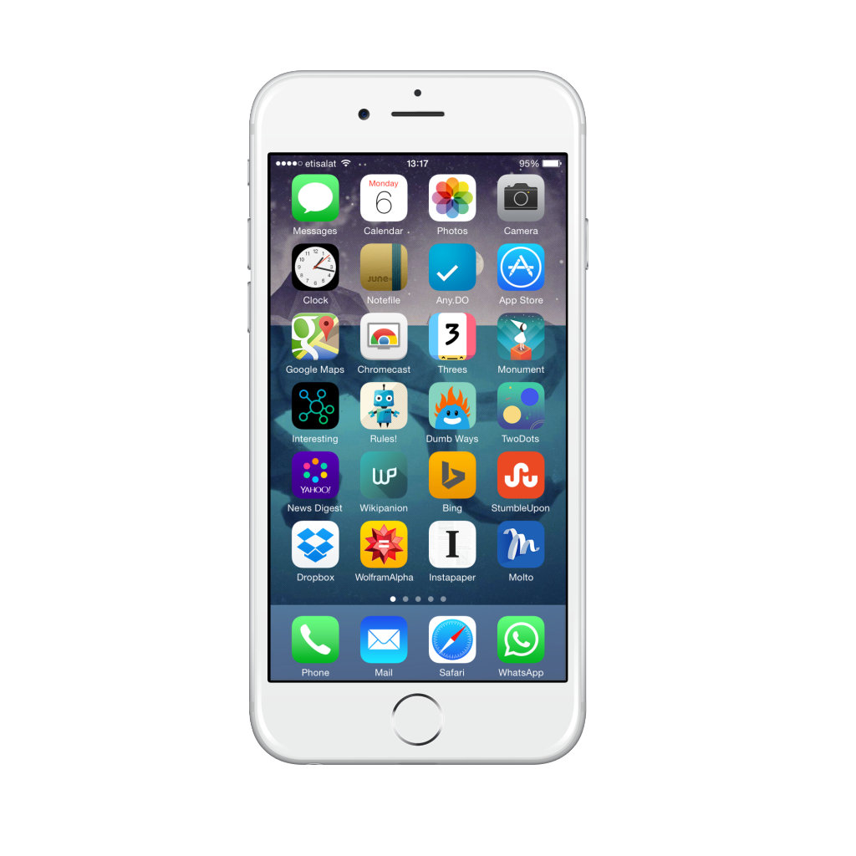

Comunicación
Se manda una petición para la información del mapa y de forma opcional, se manda la ubicación del dispositivo
Se manda la información del mapa
Se mandan las direcciones del punto de inicio y final del viaje
Se manda el cálculo de la trayectoria que seguirá el conductor, el tiempo aproximado en que se llegará al destino y el precio del viaje

Slide 15
Comunicación
Se manda el cálculo del tiempo en el que el conductor llegará a la ubicación de inicio del viaje y la trayectoria que seguirá el conductor para llegar a la ubicación
Desde este momento y hasta concluir el viaje se comparte la ubicación y la información del conductor
Se manda la calificación asignada al conductor y el monto seleccionado para la propina al conductor

Slide 16
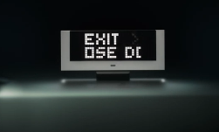
UBER Beacon
Dispositivo de hardware
Localización del pasajero: tecnologías satelitales, sensores y colores en sincronía con la app del usuario
Pantalla que proporciona cultura vial

Slide 17
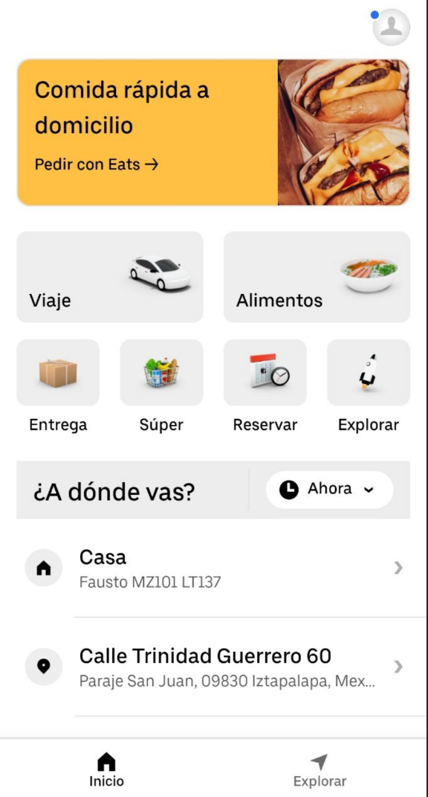
Flujo principal
Pantalla principal con atajos a los diferentes servicios

Slide 18
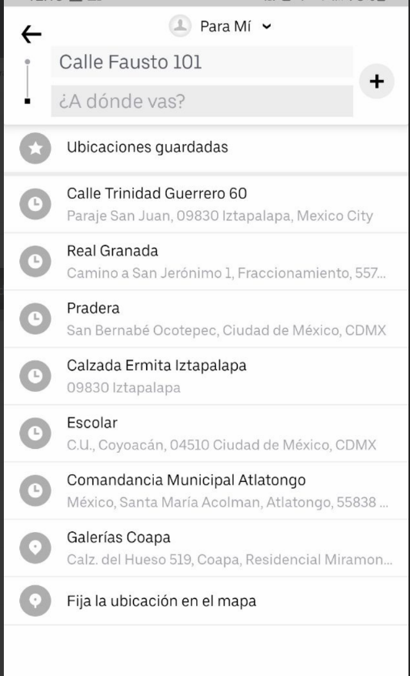
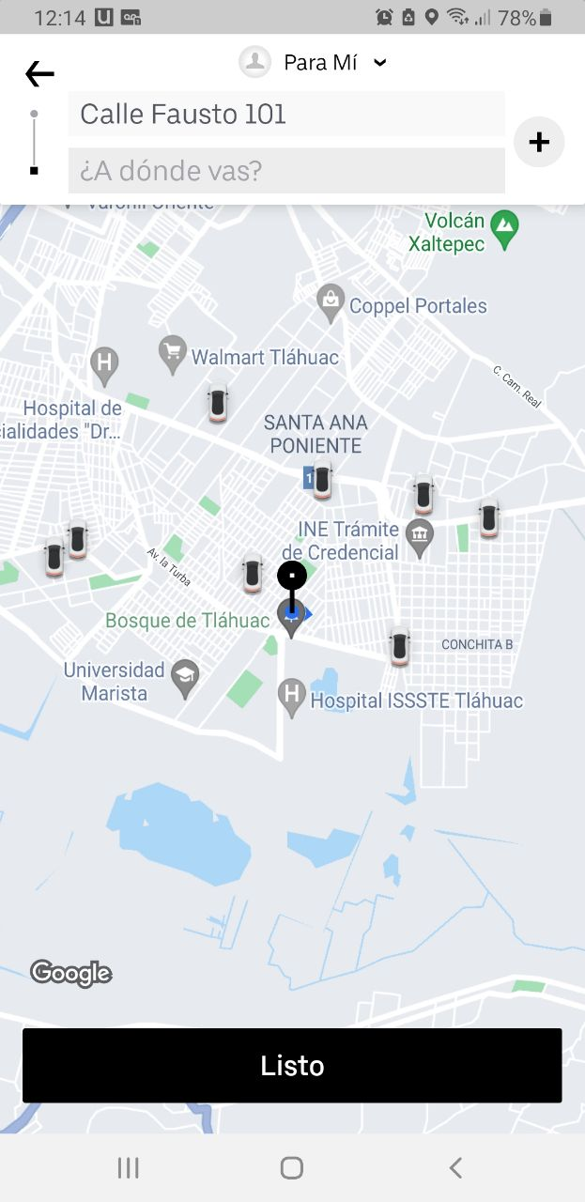
Selección destino viaje
Pantallas que permiten ingresar los puntos de inicio y fin del viaje
Interacción directa con el mapa
Opción teclado o elección de sugerencia

Slide 19
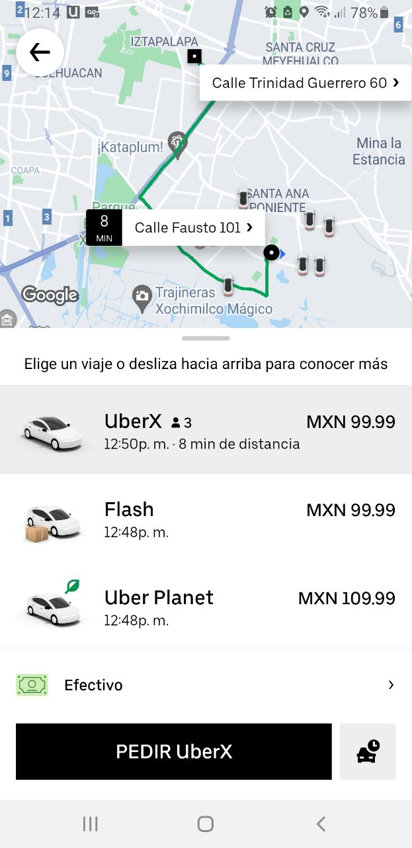
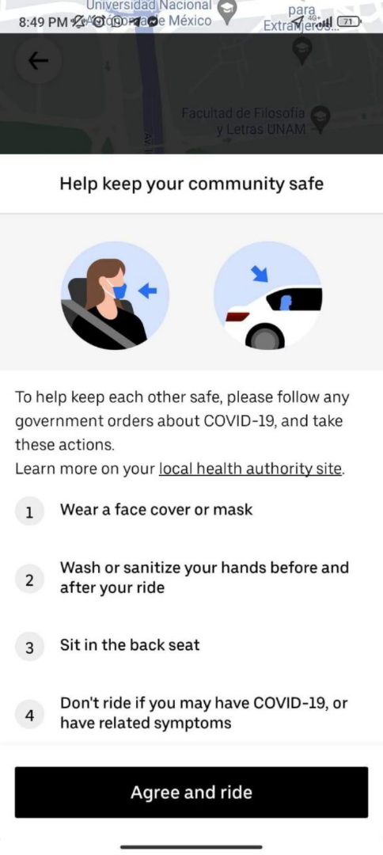
Recomendaciones para evitar la propagación de COVID-19
Visualización de trayectoria
Opciones de viaje/vehículo + costos
Modificación forma de pago

Slide 20
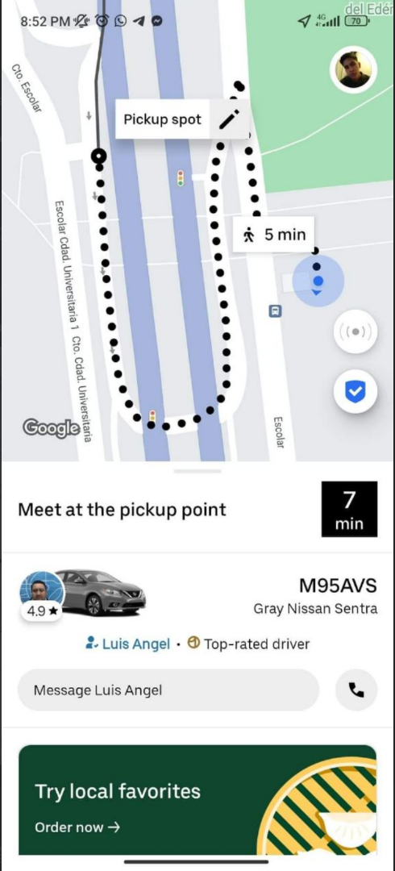
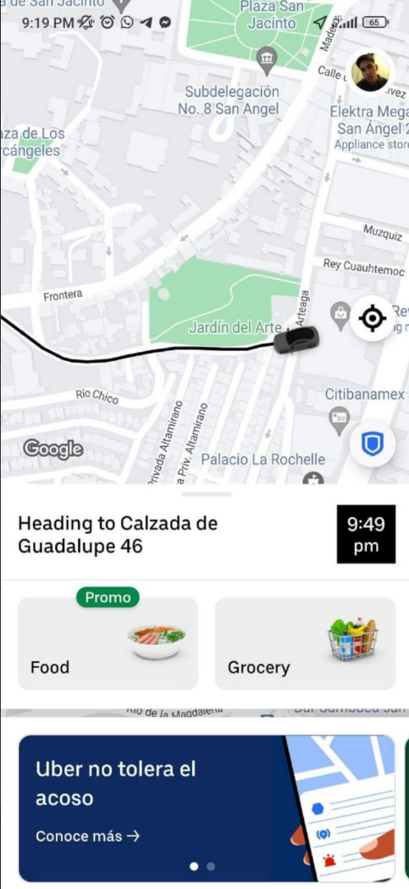
Inicio del viaje con ubicación del vehículo en tiempo real
Punto de encuentro conductor/pasajero
Tiempo estimado llegada conductor
Datos conductor/vehículo

Slide 21
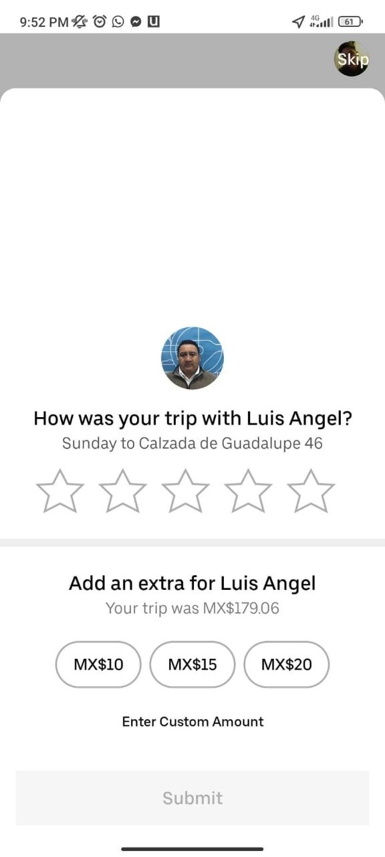
Encuesta de satisfacción
Califica al conductor
Opción concepto propina

Slide 22

Perfiles involucrados
Project manager
UX designer
UI Designer
iOS developer
Android developer
Backend developer
Quality Assurance (QA) developer
Tester

Slide 23
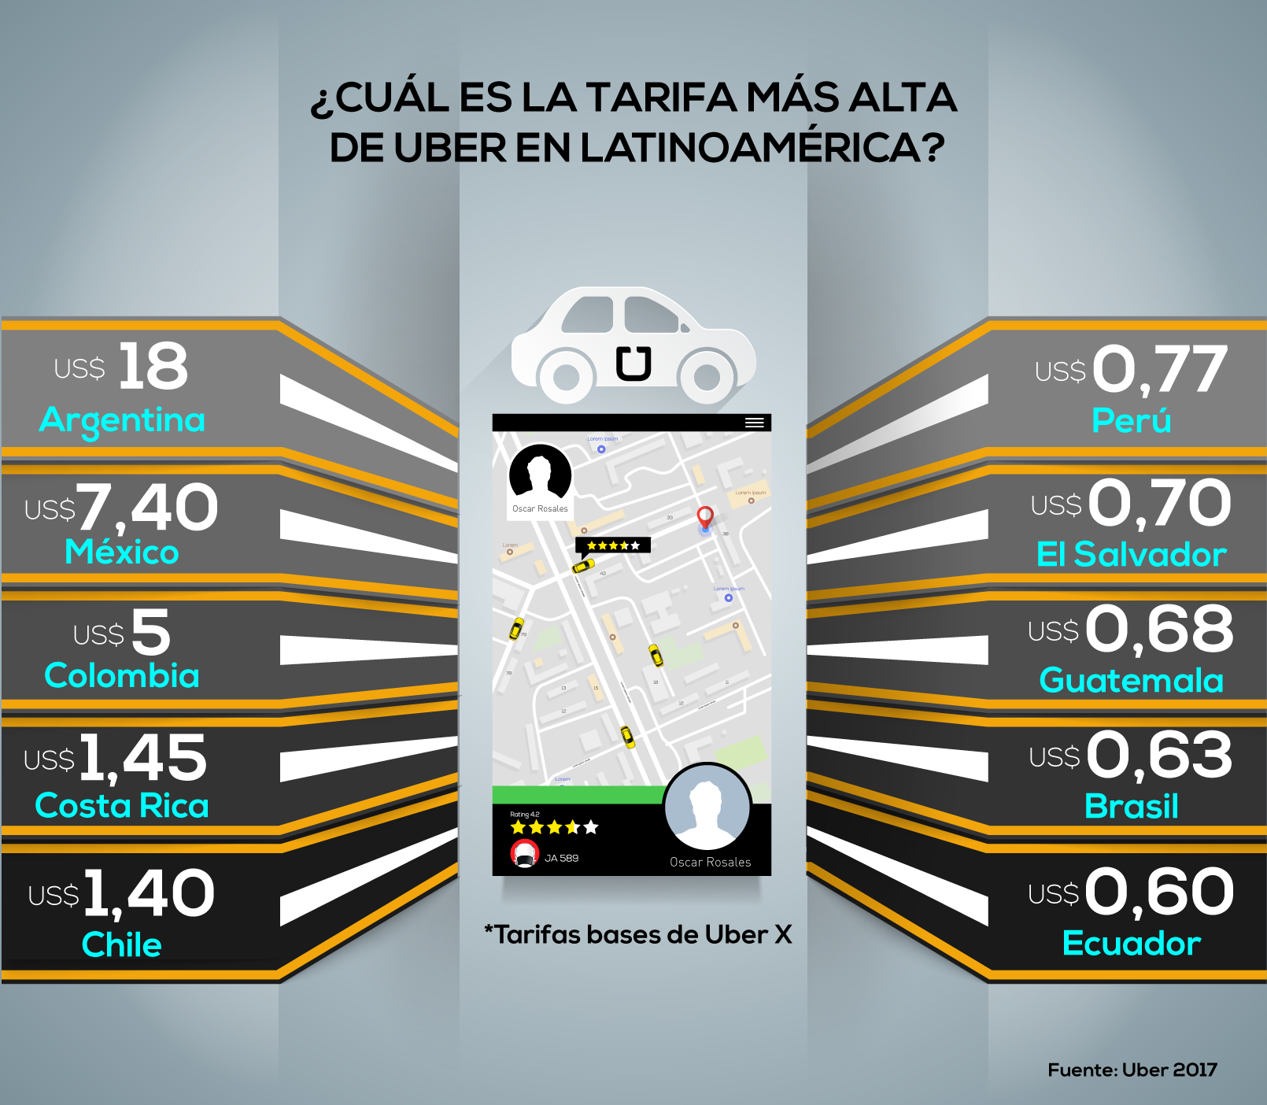

Transparencia en tarifas

Slide 24
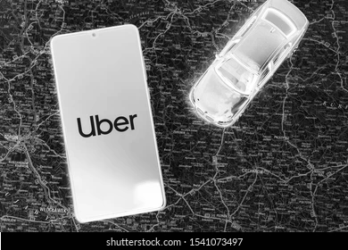
Referencias:
Chaun, A. (2020). Uber domina México con 80% del mercado de transporte privado, lo interesante es que el segundo lugar es Cabify y no DiDi. 2 de mayo, 2022, de Xataka México. Sitio web: https://www.xataka.com.mx/servicios/uber-domina-mexico-80-mercado-transporte-privado-interesante-que-segundo-lugar-cabify-no-didi
Comunicación Uber México. (2021). Uber celebra 8 años de generar oportunidades a través del movimiento y la tecnología en México. 25 de abril, 2022, de Uber Technologies Inc. Sitio web: https://www.uber.com/es-MX/newsroom/uber-mexico/
Mantina, A. (2020). ESTADÍSTICAS DE INGRESOS Y USO DE UBER. 2 de mayo, 2022, de WordPress. Sitio web: https://arquidiamantina.org/es/estad%C3%ADsticas-de-ingresos-y-uso-de-uber/
Mesa, C. (2020). LA HISTORIA DE UBER, QUE ES Y CÓMO FUNCIONA. 2 de mayo, 2022, de Experto en Marketing Digital. Sitio web: https://cesarmesa.com.co/la-historia-de-uber-que-es-y-como-funciona/
Mota, E. (2020). La pila tecnológica de ingeniería de Uber. 25 de abril, 2022, de Azul Web. Sitio web: https://www.azulweb.net/la-pila-tecnologica-de-ingenieria-de-uber
Pismmenaya K. (2022). Mobile App Development Team: Tips, Structure, and Roles. 23 de abril de 2022, de MINDSTUDIOS Sitio web: https://themindstudios.com/blog/mobile-app-development-team/
Redacción de El Financiero. (2021, 6 noviembre). Senadores trabajan en marco legal para dar derechos laborales a repartidores de Rappi, Uber y DiDi. El Financiero. Recuperado 15 de abril de 2022, de https://www.elfinanciero.com.mx/empresas/2021/11/06/senadores-trabajan-en-marco-legal-para-dar-derechos-laborales-a-repartidores-de-rappi-uber-y-didi/
S/A. (2016). The Uber Engineering Tech Stack, Part I: The Foundation. 14 de abril, 2022, de Uber Sitio web: https://eng.uber.com/tech-stack-part-one-foundation/
S/A. (2018). Análisis FODA de Uber. 2 de mayo, 2022, de WordPress. Sitio web: https://businesstup.com/analisis-foda-de-uber/
S/A. (2018). Descubre qué es Uber y cómo puede ayudarte. 25 de abril, 2022, de Uber Technologies Inc. Sitio web: https://www.uber.com/es-MX/blog/que-es-uber-mexico/
S/A. (2019). 8 High Performance Apps You Never Knew Were Hybrid. 2 de mayo, 2022, de VenturePact. Sitio web: https://blog.venturepact.com/8-high-performance-apps-you-never-knew-were-hybrid/
S/A. (2022). Beacon: un regalo exclusivo para el camino. 14 de abril, 2022, de Uber Sitio web: https://www.uber.com/us/es/beacon/
S/A. (2022). La historia de Uber. 2 de mayo, 2022, de Uber Technologies Inc. Sitio web: https://www.uber.com/es-US/newsroom/history/
S/A. (2022). Uber: Viajes económicos. 25 de abril, 2022, de Apple Inc. Sitio web: https://apps.apple.com/mx/app/uber/id368677368
S/A. (2022). Uber: Viajes económicos. 25 de abril, 2022, de Google. Sitio web: https://play.google.com/store/apps/details?id=com.ubercab&hl=es_MX&gl=US
Torres, B. (2022). Uber, la innovación de una startup que abrió nuevos caminos. 25 de abril, 2022, de Tentulogo. Sitio web: https://tentulogo.com/uber-la-innovacion-de-una-startup-que-abrio-nuevos-caminos/

